Slide 1
INLEIDING TOT PROGRAMMEREN
Collecties

Slide 2
WAT IS EEN COLLECTIE?
Een set van variabelen die samenhoren
Deze kunnen van verschillende of dezelfde datatypes zijn
We gebruiken collecties om deze variabelen te groeperen

Slide 3
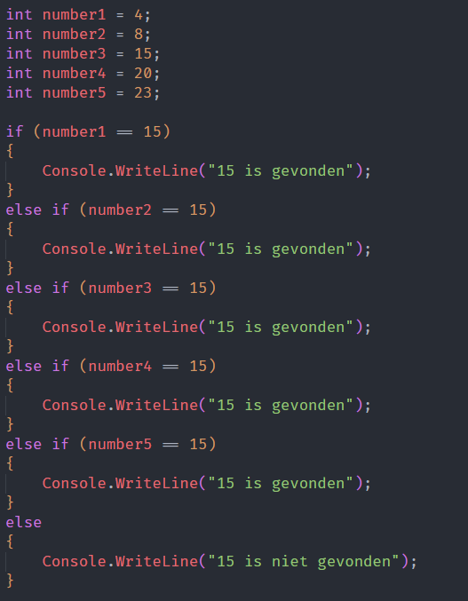
VOORBEELD
We kunnen beter collecties gebruiken!
Bespaart ons declaratie van variabelen
Kunnen door gegevens itereren zonder deze in een 'vaste' string te steken
Kortom:
Applicatie is beter onderhoudbaar
Mogelijke oplossing?

Slide 4
SOORTEN
Generic
Non-generic
Array
List
…
Elk element van de lijst heeft hetzelfde datatype.
Enkel elementen van het gespecifieerde type kunnen worden toegevoegd.
ArrayList
…
Elk element van de lijst kan eender welk datatype zijn.
Elementen van eender welk datatype kan worden toegevoegd.

Slide 5
ARRAY SYNTAX: DECLARATIE
int[] numbers;
Datatype
Kies het datatype waaraan alle waarden in de lijst moeten voldoen
Gebruik vierkante haakjes om aan te geven dat het over het datatype array gaat
Naamgeving
Geef de lijst een naam

Slide 6
ARRAY SYNTAX: INITIALISATIE
int[] numbers = new int[5];
Initialisatie
Zorgt voor een array met specifieke lengte (in dit geval 5)
Is noodzakelijk bij een array zonder waarde-initialisatie

Slide 7
ARRAY SYNTAX: INITIALISATIE MET WAARDES
int[] numbers = new int[] {4, 8, 15, 20, 23};
Andere manier van initialisatie
Zorgt voor een array met specifieke lengte (in dit geval 5) met daarin reeds waardes.
Voorbeeld met stringwaardes:
string[] names = new string[] { "Jan", "Marie", "Jef" };

Slide 8
ARRAY EN INDEXERING
numbers[0] = 4;
numbers[1] = 8;
numbers[2] = 15;
numbers[3] = 20;
numbers[4] = 23;
Indexering
We kunnen waarden in de array instellen via hun index
Eerste plaats = index 0

Slide 9
ARRAY SYNTAX
int tweedeGetal = numbers[1];
Indexering
We kunnen waarden in de array aanspreken en ophalen via hun index
Tweede plaats = index 1

Slide 10
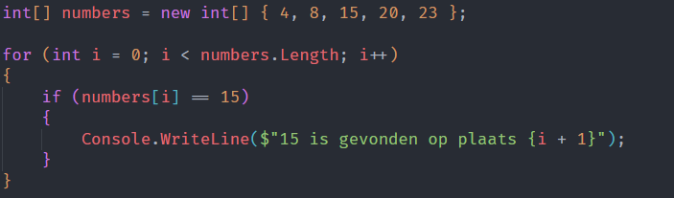
LOOPEN MET ARRAYS
For loop gaande tot de lengte van de array
i is de index die gebruikt wordt

Slide 11
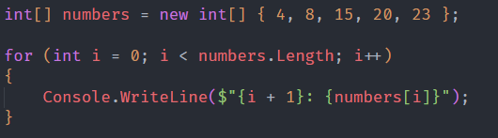

LOOPEN MET ARRAYS
For loop gaande tot de lengte van de array
Print elke waarde in de array met bijhorende plaats
Plaats = index + 1

Slide 12
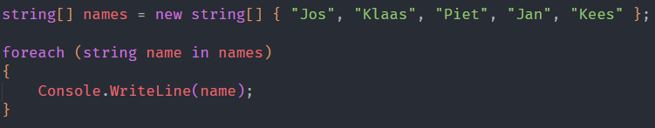

LOOPEN MET ARRAYS
Indien je positie niet nodig hebt
Maak gebruik van een foreach loop
Versimpelde for loop die loopt over alle elementen

Slide 13
ARRAY METHODS
Om elementen te tellen in een array
Length
Count()

Slide 14
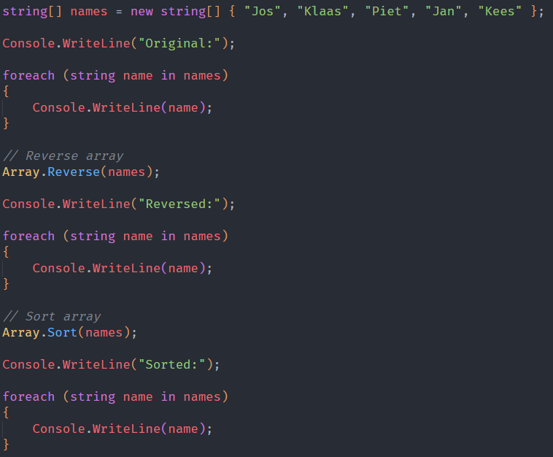

ARRAY METHODS
Om elementen te manipuleren in een array
Reverse
Sort
.. (Eigen opzoekwerk is soms vereist)

Slide 15
SOORTEN
Generic
Non-generic
Array
List
…
Elk element van de lijst heeft hetzelfde datatype. Enkel elementen van het gespecifieerde type kunnen worden toegevoegd.
ArrayList
…
Eender welk datatype. Alles kan worden toegevoegd.

Slide 16
LIST SYNTAX
List<int> numbers = new List<int>();
Datatype
Kies het datatype waaraan alle waarden in de lijst moeten voldoen
Gebruik het keyword List om aan te tonen dat het om een list gaat.

Slide 17
LIST SYNTAX
List<int> numbers = new List<int>();
Initialisatie
Zorgt voor een list die leeg is
Geen lengte nodig

Slide 18
LIST SYNTAX
Indexering
We kunnen waarden in de array instellen via hun index
Eerste plaats = index 0

Slide 19
LIST SYNTAX
int tweedeGetal = numbers[1];
Indexering
We kunnen waarden in de array aanspreken en ophalen via hun index
Tweede plaats = index 1

Slide 20
LIST SYNTAX
List<int> numbers = new List<int> {4, 8, 15, 20, 23};
List<string> names = new List<string> { "Jan", "Marie", "Jef", "Jens", "Oona" }
Andere manier van initialisatie
Zorgt voor een lijst met daarin reeds 5 waardes

Slide 21
LOOPEN MET LISTS
Exact hetzelfde als voor arrays

Slide 22
LIST METHODS
Om elementen te manipuleren in een lijst
Add()
Remove()
First()
Last()
IndexOf()
.. (Eigen opzoekwerk is soms vereist)

Slide 23
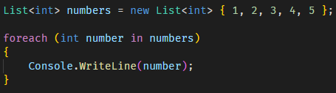
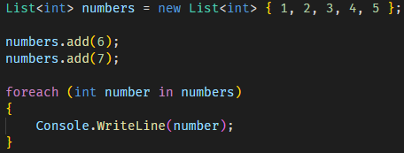
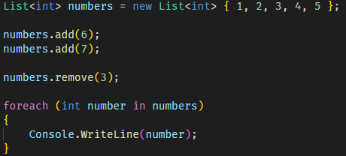
LIST VOORBEELDEN
Notes:
Laat de studenten bij elke dia "raden" wat er zou gebeuren en wat de output zou zijn.

Slide 24

OEFENINGEN

